Slide 1
敏捷开发
（Agile Development）

Slide 2
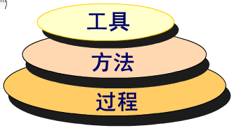
软件工程
软件工程主要研究内容：
一个目标：如何经济的、高质量的开发与维护一个软件系统
三个方面：过程、方法、工具

Slide 3
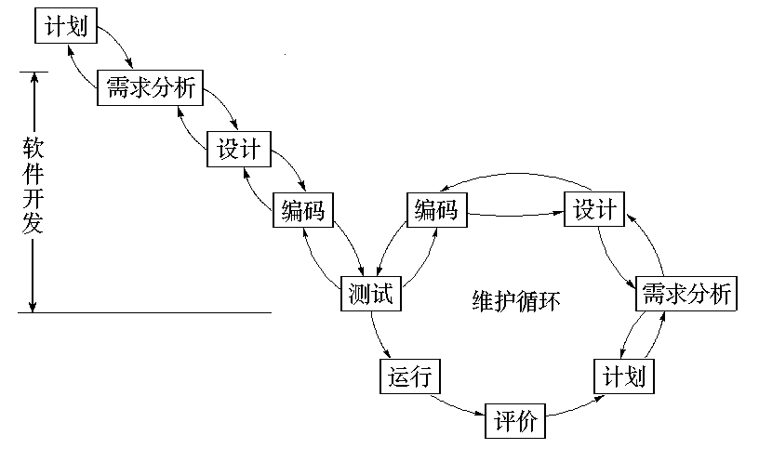
瀑布模型
1970年提出
生命周期的各项活动自上而下，相互衔接呈线性图状，如同瀑布流水，逐级下落
各个活动之间具有顺序性和依赖性

Slide 4
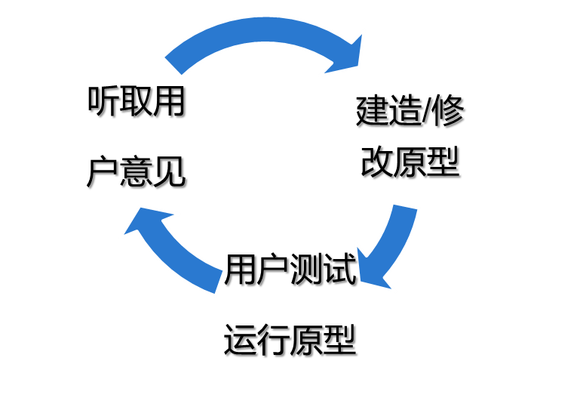
传统的软件开发模型
软件过程模型：原型模型
原型：
软件的一个早期可运行的版本,它反映最终系统的部分重要功能和性能
原型的作用：
准确地确定用户需求

Slide 5
传统的软件开发模型
软件过程模型：增量模型
构件1
非整体的、搭积木的开发的思想：
1）把软件产品作为系统的增量构件来设计、编码、集成和测试
2）每开发一部分，向用户展示一部分。
分析
设计
编码
测试
构件2
分析
设计
编码
测试
构件3
分析
设计
编码
测试
增量模型的第二种变体：
完全的增量式分析、设计与开发，加快了形成产品的速度，
但增加了不同构件不能组装一起的风险

Slide 6
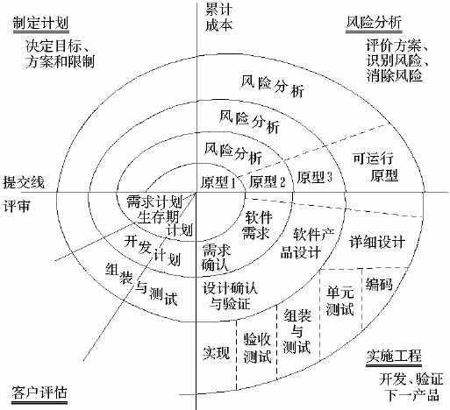
传统的软件开发模型
软件过程模型：螺旋模型
Boehm1988年提出
基本思想：使用原型及其他方法来尽量降低风险
增加了风险分析过程的快速原型模型
快速原型的迭代的特征以及瀑布模型的系统化与严格监控
强调版本和版本升级

Slide 7
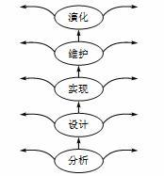
传统的软件开发模型
软件过程模型：喷泉模型
基本思想：
1）软件开发过程自下而上周期的各阶段是相互重叠和多次反复的（迭代性），就像水喷上去又可以落下来，类似一个喷泉
2）各个开发阶段没有特定的次序要求（无间隙性），并且可以交互进行，可以在某个开发阶段中随时补充其他任何开发阶段中的遗漏

Slide 8
瀑布软件开发模型
瀑布之后常见的软件开发模型
  原型模型
  增量模型
  螺旋模型
  喷泉模型
这些模型之外的一些模型：
极限编程（XP），
Scrum，
精益开发（Lean Development），
动态系统开发方法（DSDM），
特征驱动开发（Feature Driver Development），
水晶开发（Cristal Clear）

Slide 9
敏捷软件开发概述
这些模型的共性：
强调以人为核心、迭代、循序渐进的开发方法
相对于瀑布的重量级：
它们往往被称为轻量级的软件开发模型！
它们构成了敏捷软件开发方法！

Slide 10
什么是敏捷软件开发？
敏捷开发（agile development）
  是一种以人为核心、迭代、循序渐进的开发方法。
  在敏捷开发中，软件项目的构建被切分成多个子项目，各个子项目的成果都经过测试，具备集成和可运行的特征。
  简言之，就是把一个大项目分为多个相互联系，但也可独立运行的小项目，并分别完成，在此过程中软件一直处于可使用状态。
1

Slide 11
什么是敏捷软件开发？
敏捷开发由几种轻量级的软件开发方法组成
它们包括：极限编程（XP），Scrum，精益开发（Lean Development），动态系统开发方法（DSDM），特征驱动开发（Feature Driver Development），水晶开发（Cristal Clear）等等
1

Slide 12



敏捷开发的发展
发展—开始广为流行
500强公司中众多公司应用敏捷;如HP,Microsoft,IBM等
正规—成立敏捷联盟
每种方法学的领导人共同起草了敏捷软件开发宣言，总结出方法之间的共同点，最终就是价值，并且用敏捷这个词给这种方法学一个统称
萌芽--产生敏捷方法
敏捷方法是从上个世纪90年代开始发展起来的一组方法学的总称，包括极限编程等等。这些方法学之间有一些差异，但是差异不是特别大
上个世纪90年代
2001年
2004年以后

Slide 13
敏捷开发核心价值 (Core Value)之敏捷宣言
Individuals and interactions over processes and tools
个人和交流重于过程和工具
Working software over comprehensive documentation
可以运行的软件本身重于复杂的文档
Customer collaboration over contract negotiation
与客户的沟通和交流重于使用合同约束客户
Responding to change over following a plan
对变化的快速响应重于跟随计划

Slide 14




敏捷宣言
个体和交互胜过过程和工具
可以工作的软件胜过面面俱到的文档
核心理念：
以人为本
适应变化
响应变化胜过遵循计划
客户合作胜过合同谈判

Slide 15
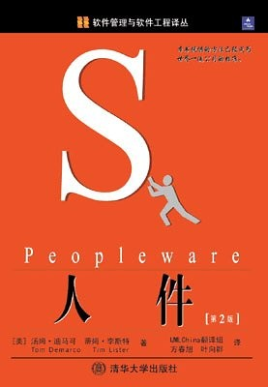
个体和交互胜过过程和工具
个体和交互胜过过程和工具
  人是软件项目获得成功最为重要的因素
  合作、沟通能力以及交互能力比单纯的软件编程能力和工具更为重要
  方法和工具是死的，人是活的，一个团队如果协作不好，再强大的方法和工具都是白扯

Slide 16
正在运行的软件本身重于复杂的文档
可以运行的软件本身重于复杂的文档
  过多的面面俱到的文档往往比过少的文档更糟
  软件开发的主要和中心活动是创建可以工作的软件
  直到迫切需要并且意义重大时，才进行文档编制
  编制的内部文档应尽量短小并且主题突出

Slide 17
与客户的沟通和交流重于使用合同约束客户
客户合作胜过合同谈判
  客户不可能做到一次性地将他们的需求完整清晰地表述在合同中
  为开发团队和客户的协同工作方式提供指导的合同才是最好的合同

Slide 18
对变化的快速响应重于跟随计划
响应变化胜过遵循计划
  变化是软件开发中存在的现实
  计划必须有足够的灵活性与可塑性
  短期的迭代的计划比中长期计划更有效

Slide 19
敏捷开发--XP

Slide 20
内容提纲
XP概述
XP的13具体实践

Slide 21
XP概述
XP: Extreme Programming,极限编程
XP is a lightweight methodology for small to medium sized teams developing software in the face of vague or rapidly changing requirements.
-- Kent Beck.
极限的含义：软件开发中的优点发挥到极致(Kent Beck).
Notes:
vague:模糊的，含糊的

Slide 22
XP概述
XP的4个核心价值观：
交流
简单
反馈
勇气
即任何一个项目可从4个方面入手：加强交流、从简单做起、寻求反馈、勇于实事求是。

Slide 23
XP概述
一种近螺旋式的开发方法，
它将复杂的开发过程分解为一个个相对比较简单的小周期；
通过积极的交流、反馈以及其它一系列的方法，开发人员和客户可以非常清楚开发进度、变化、待解决的问题和潜在的困难等，并根据实际情况及时地调整开发过程。
  是知名度最高的敏捷开发方法

Slide 24
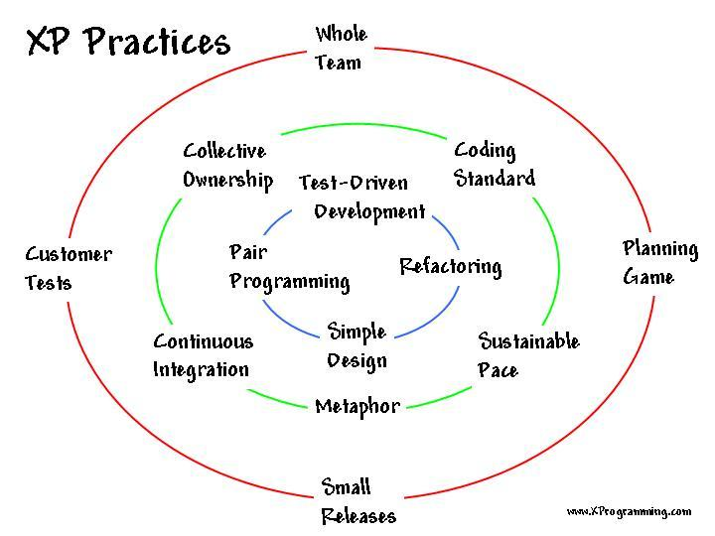
XP的13个关键实践:
编程方法
小组实践
交付和管理

Slide 25

编程方法

Slide 26
编程方法1:测试驱动开发(TDD)
User Story
设计
发现BUG
先写
功能测试
先写
单元测试
运行
单元测试
运行
功能测试
单元测试 100% 通过
失败
编程
重构
集成
通过
时间
Notes:
测试驱动开发（Test Driven Development）
测试驱动开发的基本过程如下：
① 快速新增一个测试
② 运行所有的测试（有时候只需要运行一个或一部分），发现新增的测试不能通过
③ 做一些小小的改动，尽快地让测试程序可运行，为此可以在程序中使用一些不合情理的方法
④ 运行所有的测试，并且全部通过
⑤ 重构代码，以消除重复设计，优化设计结构
简单来说，就是不可运行/可运行/重构——这正是测试驱动开发的口号。
盖房子的时候，工人师傅砌墙，会先用桩子拉上线，以使砖能够垒的笔直，因为垒砖的时候都是以这根线为基准的。TDD就像这样，先写测试代码，就像工人师傅先用桩子拉上线，然后编码的时候以此为基准，只编写符合这个测试的功能代码。
而一个新手或菜鸟级的小师傅，却可能不知道拉线，而是直接把砖往上垒，垒了一些之后再看是否笔直，这时候可能会用一根线，量一下砌好的墙是否笔直，如果不直再进行校正，敲敲打打。使用传统的软件开发过程就像这样，我们先编码，编码完成之后才写测试程序，以此检验已写的代码是否正确，如果有错误再一点点修改。
你是希望先砌墙再拉线，还是希望先拉线再砌墙呢？如果你喜欢前者，那就算了，而如果你喜欢后者，那就转入TDD阵营吧！

Slide 27
编程方法2:简单设计(Simple Design)
变化导致的成本增加
Planned
Design
软件研发
异动曲线
XP Design
需求 分析 设计 编码 测试 集成 使用和维护
简单设计
Do the simplest thing that could possibly work
Notes:
up-front：预先的

Slide 28
编程方法3:重构(Refactoring )
减少重复设计，优化设计结构，提高技术上的重用性和可扩展性。
在Metaphor指引下的重构，是为商业模型服务的。不要把重构变成不断的盲目精简代码。
重构和编程前的计划型设计(Planned Design)结合，使XP的简单设计可行有效。
XP提倡毫不留情的重构(Refactor mercilessly)。
任何人可以重构任何代码，前提是重构后的代码一定要通过100%测试单元测试后才能被Check-in。
可以根据需要，将一个迭代的全部目标定为重构。
不要太在意什么是最简单的设计 —— 愿意在最后重构，比知道如何做简单的设计重要得多。
Notes:
通过调整程序代码改善软件的质量、性能，使其程序的设计模式和架构更趋合理，提高软件的扩展性和维护性。

Slide 29
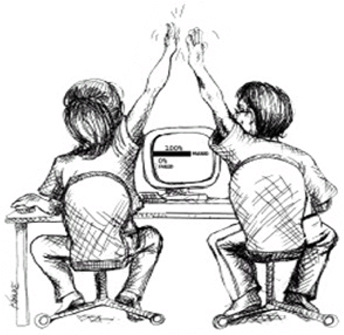
编程方法4: 结对编程(Pair Programming)
所有设计决策都牵涉到至少两个人。
至少有两个人熟悉系统的每一部分。
几乎不可能出现两个人同时疏忽测试或其它任务。
改变各对的组合在可以在团队范围内传播知识。
代码总是由至少一人复查。
结对的编程比单独编程更有效。
XP中最有争议的实践之一

Slide 30

小组实践
小组实践

Slide 31
XP的13个关键实践:
编程方法
小组实践
交付和管理

Slide 32
小组实践1:持续集成(Continuous integration)
持续集成指不断地把完成的功能模块整合在一起。目的在于不断获得客户反馈以及尽早发现BUG。
随时整合，越频繁越好；集成及测试过程的自动化程度越高越好。
“A Test a day ,takes the bugs away”---Siemens
失败
通过
功 能 测 试
时间
Notes:
持续集成是一种软件开发实践，即团队开发成员经常集成他们的工作，通过每个成员每天至少集成一次，也就意味着每天可能会发生多次集成。每次集成都通过自动化的构建（包括编译，发布，自动化测试）来验证，从而尽早地发现集成错误。
减少风险
一天中进行多次的集成，并做了相应的测试，这样有利于检查缺陷，了解软件的健康状况，减少假定。
减少重复过程
减少重复的过程可以节省时间、费用和工作量。说起来简单，做起来难。这些浪费时间的重复劳动可能在我们的项目活动的任何一个环节发生，包括代码编译、数据库集成、测试、审查、部署及反馈。通过自动化的持续集成可以将这些重复的动作都变成自动化的，无需太多人工干预，让人们的时间更多的投入到动脑筋的、更高价值的事情上。
任何时间、任何地点生成可部署的软件
持续集成可以让您在任何时间发布可以部署的软件。从外界来看，这是持续集成最明显的好处，我们可以对改进软件品质和减少风险说起来滔滔不绝，但对于客户来说，可以部署的软件产品是最实际的资产。利用持续集成，您可以经常对源代码进行一些小改动，并将这些改动和其他的代码进行集成。如果出现问题，项目成员马上就会被通知到，问题会第一时间被修复。不采用持续集成的情况下，这些问题有可能到交付前的集成测试的时候才发现，有可能会导致延迟发布产品，而在急于修复这些缺陷的时候又有可能引入新的缺陷，最终可能导致项目失败。
增强项目的可见性
持续集成让我们能够注意到趋势并进行有效的决策。如果没有真实或最新的数据提供支持，项目就会遇到麻烦，每个人都会提出他最好的猜测。通常，项目成员通过手工收集这些信息，增加了负担，也很耗时。持续集成可以带来两点积极效果：
(1)有效决策：持续集成系统为项目构建状态和品质指标提供了及时的信息，有些持续集成系统可以报告功能完成度和缺陷率。
(2)注意到趋势：由于经常集成，我们可以看到一些趋势，如构建成功或失败、总体品质以及其它的项目信息。
建立团队对开发产品的信心

Slide 33

团队实践2:隐喻(System Metaphor)
“The system metaphor is a story that everyone - customers, programmers, and managers - can tell about how the system works.” — Kent Beck
Team将Domain/Sub-Domain Model，Design/Sub-Design Model以及一些关键概念等等抽象化为比喻。
通过这些比喻，加强客户和程序员之间的相互理解，消化积累知识，指导设计开发的方向。
Notes:
举例而言：“我们正在构建一个运输系统，就像在一系列停靠点之间移动的运输船一样。”
你想的是横渡太平洋的集装箱轮船。而我想的，其实只是在游泳中的单桨划艇。
想像一下智力拼图玩具。你怎样知道如何把各个小块拼在一起？显然，每一块都与其他块相邻，并且它的形状必须与相邻的块完美地吻合。如果你无法看到但是具有很好的触觉，那么通过锲而不舍地筛选每个小块，不断地尝试它们的位置，也能够拼出整个图形。
但是，相对于各个小块的形状而言，还有一种更为强大的力量把这些复杂的小块拼装在一起。这就是整张拼图的图案。图案是真正的向导。它的力量是如此之大，以致于如果图案中相邻的两块不具有互相吻合的形状，你就能断定拼图玩具的制作者把玩具做错了。
这就是隐喻，它是将整个系统联系在一起的全局视图；它是系统的未来景像，是它使得所有单独模块的位置和外观（shape）变得明显直观。如果模块的外观与整个系统的隐喻不符，那么你就知道该模块是错误的。
隐喻通常可以归结为一个名字系统。这些名字提供了一个系统组成元素的词汇表，并且有助于定义它们之间关系。
例如，我曾经开发过一个以每秒60个字符的速度将文本输出到屏幕的系统。以这样的速度，字符充满整个屏幕需要一段时间。所以我们让产生文本的程序把产生的文本放到一个缓冲区中。当缓冲区满了的时候，我们把该程序交换到磁盘上。当缓冲区快要变空时，我们把该程序交换回来并让它继续运行。
我们用装卸卡车拖运垃圾来比喻整个系统。缓冲区是小卡车，屏幕是垃圾场，程序是垃圾制造者。所有的名字相互吻合，这有助于我们从整体上去考虑系统。
另举一例，我曾经开发过一个分析网络流量的系统。每30分钟，系统会轮询许多的网络适配器，并从中获取监控数据。每个网络适配器为我们提供一小块由几个单独变量组成的数据，我们称这些数据块为“面包切片”。这些面包切片是待分析的原始数据。分析程序“烤制”这些切片，因而被称为“烤面包机”。我们把数据块中的单个变量称为“面包屑”。总之，它是一个有用并且有趣的隐喻。

Slide 34
小组实践3:编码标准(Coding standards)
编码标准的目的：
防止团队被一些无关紧要的争论搞得不知所措。如规定命名规范等
不要预先花费太多时间
目标应该是团队中没有人辨认各自的代码
以团队为单位对某一标准达成协议，然后遵守这一标准
七个原则
不是事无巨细的规则列表，而是确保代码可交流的指导方针
编码标准开始时应很简单，然后根据团队经验逐步进化
创建能够工作的最简单标准，然后逐步发展
只制订适合本团队的

Slide 35
小组实践4:集体拥有代码
“我们”的代码，而不是“我”的代码。
任何人可以改动任何一段代码，但改动后的代码必须通过所有相关的测试。
简单设计，编码标准和结对编程，使阅读和修改Team内其他人的代码变得实际可行。
同公司信息安全可能有冲突？
在一定范围内进行集体拥有代码还是可行的

Slide 36

小组实践5:稳定高速的步伐(40-Hour Week)
8:00 AM Standup Meeting
Pair Up
编码
自我测试
重构
Tester
集成并纳入CI 验证
测试用例
5:30PM 结束
每周40小时工作制（40-hour Week），不加班
Notes:
CI:企业识别(Corporate Identity)

Slide 37
小组实践5:稳定高速的步伐(40-Hour Week)
大量的加班意味着原来的计划是不准确的，或者是程序员不清楚自己到底什么时候能完成什么工作。
而且，开发管理人员和客户也因此无法准确掌握开发速度；开发人员也因此非常疲劳。
XP认为，如果出现大量的加班现象，开发管理人员应该和客户一起确定加班的原因，并及时调整项目计划、进度和资源。
Notes:
CI:企业识别(Corporate Identity)

Slide 38
XP的13个关键实践:
编程方法
小组实践
交付和管理

Slide 39

交付和管理
交付和管理

Slide 40

交付和管理1:完整的团队(Whole Team)
Product Manager/Project manager
Coach
Team lead
Developers
Tracker
Tester
(On-Site) Customers
所有的小组成员应在同一个工作地点工作。
成员中必须有一个用户代表（On-site User）,由其提出需求，确定开发优先级，把握开发的动向。
通常还设一个教练（Coach）角色，来指导XP方法的实施及与外部的沟通协调等。
小组每个成员都应围绕用户代表，充分贡献自己的技能。
Notes:
Tracker：追踪系统

Slide 41
交付和管理2: 计划游戏(Planning Game)
探索阶段
计划阶段
调整阶段
产生和评估
User Story
增加/改变
需求
发布计划
调整开发
速度 / 内容
迭代计划1
迭代计划2
…………
实施迭代1
迭代计划n
实施迭代2
…………
1..N个发布
实施迭代n

Slide 42
交付和管理3:现场客户(On-Site Customer)
客户是Team成员，在开发现场和开发人员一起工作。 传统的客户任务一般是讲解需求，运行验收测试，接收发布的系统。XP新增加的任务：
(1) 写User Story (2) 评估User Story的商业优先级
(3) 为每个User Story定义验收测试 (4) 计划开发内容
(5) 调控开发过程
(6) 建立商业模型，把隐藏在客户需求下的原则传授给开发人员
(8) 程序员分担任务的过程支持了对他们商业模型的理解
(9) 参加设计过程 (10)和程序员一起找出Metaphor，导引设计方向
(11)在Metaphor的帮助下，定义更有效更实际的功能测试，给程序员的设计制定了规范

Slide 43

交付和管理4:小规模发布(Small Release)
低风险
降低开发风险。
频繁发布
经过验证
随着开发的推进，发布越来越频繁。
所有的发布都要经过功能测试。
小规模发布
智能化
适应调整
发布过程应该尽可能地自动化、规范化。
保证客户有足够的依据调控开发过程(增加、删除或改变User Story)。
知会客户
频繁交流
不断地发布可用的系统可以告诉客户你在做正确的事情。
客户使用发布的系统，可以保证频繁地反馈和交流。

Slide 44
XP的应用范围
管理需求变化
XP方法的产生是因为难以管理的需求变化，从一开始你的客户并不是很完全地知道他们要的系统是怎么样的，你可能面对的系统的功能一个月变化多次。在大多数软件开发环境中不断变化的需求是唯一的不变，这个时候应用XP 就可以取得别的方法不可能取得的成功。
解决风险问题
XP 方法的建立同时也是为了解决软件开发项目中的风险问题
开发“难”系统
假如你的客户在特定的时间内，需要一个相当难开发的系统，而且对于你的项目组来说，这个系统是一个新的挑战，那风险就更大了，如果这个系统对于整个软件行业来说都是新的挑战，那么它的风险就更大了，采用XP 将可以减少风险，增加成功的可能。

Slide 45
XP的应用范围
适用小团体
XP方法是为小团体开发建立的，在2-10 个人之间。假如你的团体恰好合适，你就不需要用其他的软件工程方法了，就用XP ，但是要注意你不能将XP 方法应用于大团体的开发项目中。
适用于高风险动态变化系统
在需求一惯呈动态变化或者高具有高风险的项目中，你就会发现XP 方法在小团体的开发中的作用要远远高于在大团体的开发。

Slide 46
敏捷开发之STRUM

Slide 47
什么是Scrum？
SCRUM来源于橄榄球运动，指橄榄球比赛过程中的“带球过人”
Scrum强调兼顾计划性和灵活性，
在橄榄球比赛的每次冲刺前，都将有一个计划的过程，但冲刺开始后则由队员在原计划的基础上随机应发。

Slide 48
什么是Scrum？
Scrum是一种灵活的软件管理过程，于1995年提出，并在2001年同其他方法论一起组成“敏捷联盟”
强调开发团队在开发一个项目时，大家像打橄榄球一样迅速、富有战斗激情、人人你争我抢地完成它。
它将整个开发过程分为多次Sprint（冲刺）

Slide 49
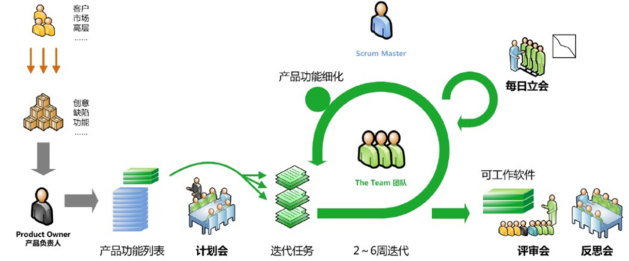
Scrum的实施过程

Slide 50
Scrum中的3个主要组成部分
产品负责人
流程管理员
开发团队
产品待开发项目
待开发任务列表
燃尽图
三种角色
三种物件
四种会议
Sprint计划会议
每日例会
Sprint评审会议
迭代回顾会议

Slide 51
Scrum中的三种角色
Product Owner - 产品负责人
  是产品客户方的代表，工作重点是产品业务方面，他负责向团队介绍产品远景，负责给出一份明确、清晰、合理的产品待开发项(功能列表)，并从业务角度出发对各个待开发项进行优先级排序。
Scrum Team - 开发团队
  团队尽可能的完成任务-发布产品，团队需要拥有全部的能力，也即小组成员拥有实现产品所需要的全部技术和能力，开发团队还需要充分的理解产品负责人所描述的产品远景以及Sprint目标。
  Scrum Master - 流程管理员
  是整个开发团队的导师和组织者，负责提高开发团队的效率。它常提出培训团队的计划，列出障碍目录。它控制着检查和改进scrum的周期，维护这一团队的运转，并与产品负责人一起让客户方获得投资回报最大化。他关心的是敏捷开发的思想是否能够得到各方的理解和支持。
Notes:
stakeholder：利益相关者

Slide 52
Scrum角色之开发团队
开发团队（Scrum Team ）的职责如下：
  一般情况人数在5-9个左右
  职能交叉的，包含产品交付的所有角色:开发人员、测试人员、build managers、文档编写、界面设计人员
  团队中的角色是不分等级的; 不应当出现“我是开发人员我不作测试”
  团队按照最有利于项目的原则来分担责任 (如组件的所有权等 )
  团队建立在信任和授权的基础上，因此团队是自发组织的，组员选择自己的任务，而不是别人强制加以分配的，在项目向导范围内有权利做任何事情已确保达到Sprint的目标
  团队成员需要全职，在sprint内不允许变化
Notes:
stakeholder：利益相关者

Slide 53
Scrum中的四种会议
Sprint计划会
每日例会
Sprint评审会议
Sprint回顾会议
Notes:
stakeholder：利益相关者

Slide 54
Scrum中的四种会议之Sprint计划会
Sprint计划会
计划会议要有足够的时间，最好至少8个小时
取出部分产品需求做成sprint需求，并写成索引卡
确定并细分每一个索引卡的故事（Story）
进行工作认领（不是分配）
确定每日站立会议的时间和地点
确定好演示会议和回顾会议的日期
Notes:
stakeholder：利益相关者

Slide 55
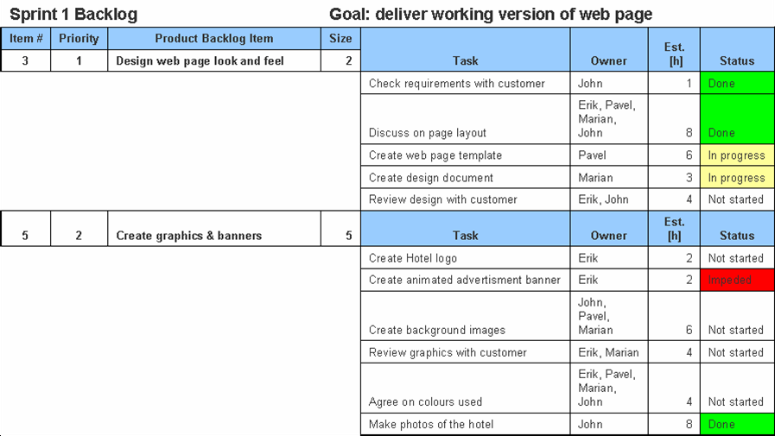
Sprint计划会的结果：冲刺订单
冲刺订单或者Sprint任务列表（Sprint backlog）
Notes:
stakeholder：利益相关者

Slide 56
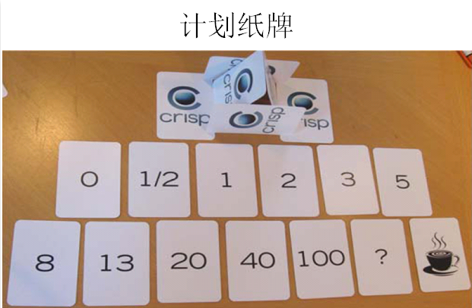
Scrum中的四种会议之Sprint计划会
扑克牌估算
①每人各自估算后独立出暗牌，听口令一起开牌
②数值最大者和最小者PK，其他人旁听也可参加讨论
③认论结束后重新出牌和开牌
④重复上述过程，直到结果比较接近
Notes:
stakeholder：利益相关者

Slide 57
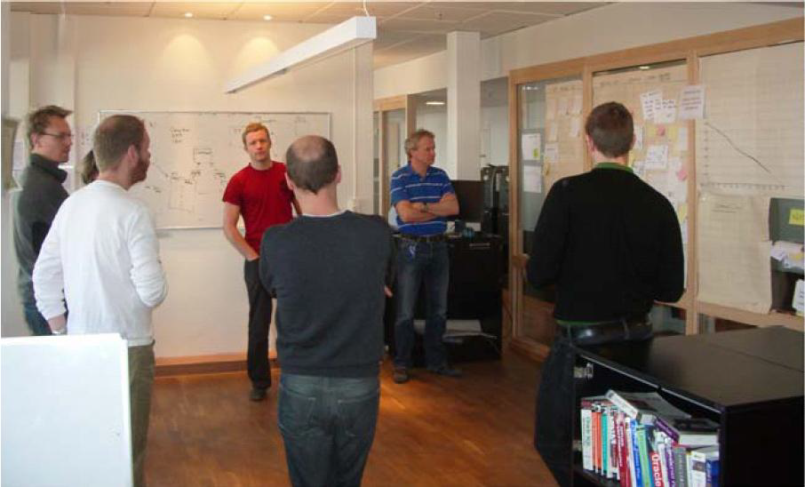
Scrum中的四种会议之每日例会
每日立会
每日Scrum会议，即团队每日例会，条件允许的话，每天都应该在同样的时间和地点，组织所有成员站立迚行。
最好是每天早晨9:00-9:30开，一般15分钟左右，时间比较短，也有利于团队成员安排好当天的工作。
只有团队成员可以在例会上发言，其他人员有兴趣可以参加，但只能旁听，不能发言。
每日Scrum会议由Scrum Master主持， Scrum团队所有成员轮流回答以下3个问题：
  昨天我完成了什么工作？
  今天我打算做什么？
  我在工作中遇到了什么困难？
更新燃尽图
Notes:
stakeholder：利益相关者

Slide 58
Scrum中的四种会议之Sprint评审会议
Sprint评审会议
  Sprint评审会用来演示在这个Sprint中开发的产品功能给产品负责人. 产品负责人会组织这阶段的会议并且邀请相关的干系人参加。
  一般是通过现场演示的方式展现功能和架构
  不要太正式
      不需要PPT
      一般控制在2个小时
  团队成员都要参加
  可以邀请所有人参加
Notes:
stakeholder：利益相关者

Slide 59
Scrum中的四种会议之Sprint回顾会议
Sprint回顾会议
  团队的定期自我检视，发现什么是好的，什么是不好的。
  一般控制在15-30分钟
  每个Sprint结束之后都要做
  全体参加
      Scrum Master
      产品负责人
      开发团队
      可能的客户或其它干系人
Sprint回顾会议上，全体成员讨论有哪些好的做法可以启动，哪些不好的做法不能再继续下去了，哪些好的做法要继续发扬。
Notes:
stakeholder：利益相关者

Slide 60
Scrum中的三种物件
产品订单或者产品待开发项（product backlog）
冲刺订单或者Sprint任务列表（Sprint backlog）
燃尽图（burn down chart）
Notes:
stakeholder：利益相关者

Slide 61
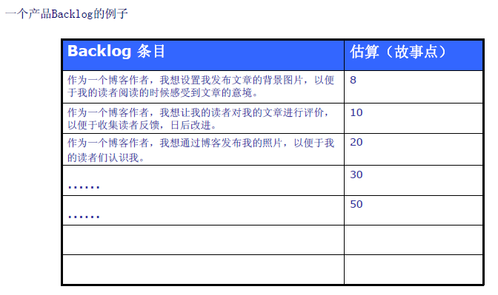
Scrum中的三种物件之产品订单
产品订单或者产品待开发项（product backlog）
一个关于产品的需求列表
一般情况使用用户故事(User Story)来表示backlog条目
Backlog条目按照商业价值排列优先级，理想情况每个需求项都对产品的宠户戒用户有价值，优先级由产品负责人来排列 。在每个Sprint结束的时候要更新优先级的排列
Notes:
stakeholder：利益相关者

Slide 62
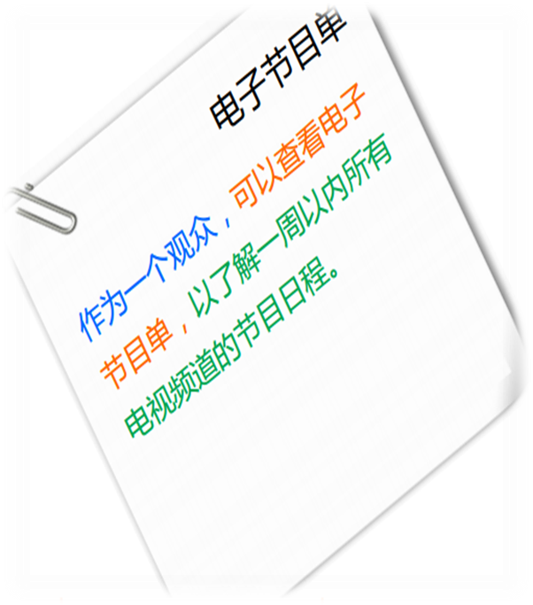
Scrum中的三种物件之产品订单
用户故事（user story）
按“作为一个……，可以……，以便……”思路写成的用户需求，就是用户故事。
Notes:
stakeholder：利益相关者

Slide 63
Scrum中的三种物件之冲刺订单
冲刺订单或者Sprint任务列表（Sprint backlog）
Notes:
stakeholder：利益相关者

Slide 64
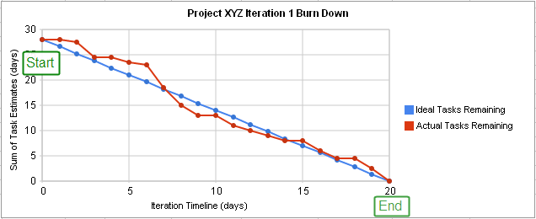
Scrum中的三种物件之燃尽图
燃尽图（burn down chart）
要完成的工作
Sprint持续的时间
Notes:
stakeholder：利益相关者

Slide 65
Scrum中的3个主要组成部分
产品负责人
流程管理员
开发团队
产品待开发项目
待开发任务列表
燃尽图
三种角色
三种物件
四种会议
Sprint计划会议
每日立会
Sprint评审会议
迭代回顾会议

Slide 66
小结
XP概述
XP的13个具体实践
Strum是什么？
Strum的实施过程
Strum的三种角色、四种会议、三种物件

